Slide 1

Nesne Yönelimli Programlama

Slide 2






Slide 3
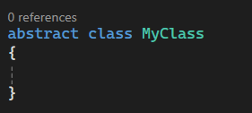
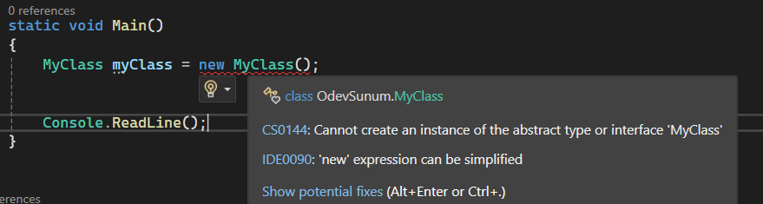
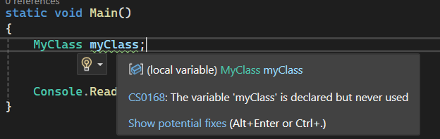
ABSTRACT
CLASS
Öncelikle bir abstract class tanımlayarak başlıyalım
Main methodumuzun içerisinde abstract classtan bir neste türetmeye çalıştığımız zaman hata aldığımızı göreceksiniz
Fakat referans olarak kullanabiliriz.

Slide 4
ABSTRACT
CLASS
Öncelikle bir abstract class tanımlayarak başlıyalım
Main methodumuzun içerisinde abstract classtan bir neste türetmeye çalıştığımız zaman hata aldığımızı göreceksiniz
Fakat referans olarak kullanabiliriz.

Slide 5
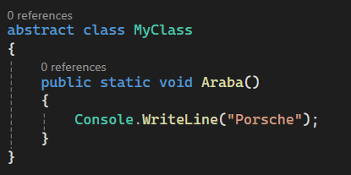
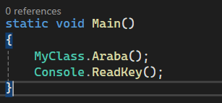
ABSTRACT
CLASS
Abstract clasımızın içerisine bir method tanımlayalım
Main methodumuz işerisinde abstract clasımıza ait methodumu çağırıp kullanabiliyorum
Sonuç olarak, abstract class sayesinde programlamada soyutlama yaparak ortak özellikleri ve davranışları belirleyebiliriz. Örneğin, bir Araba sınıfımız olduğunu düşünelim.
Eğer sadece 2000 model ve üstü arabaları içeren bir yapı oluşturmak istersek, abstract class kullanarak temel bir şablon oluşturabilir ve yalnızca belirli kriterleri sağlayan alt sınıfların tanımlanmasını sağlayabiliriz.Bu sayede, kod tekrarını azaltır, daha düzenli ve ölçeklenebilir bir yapı oluştururuz. Soyut sınıflar, özellikle büyük projelerde kod yönetimini kolaylaştıran ve esneklik sağlayan önemli bir nesne yönelimli programlama tekniğidir.

Slide 6
ABSTRACT
(Soyutlama)

Slide 7
ABSTRACT
(Soyutlama)
Soyutlama Kavramı ve Temel Prensipleri
Gereksiz Detaylardan Kaçınma
Soyutlama, karmaşık sistemlerin özünü ortaya çıkarır. Sadece önemli bilgilere odaklanır.
Karmaşıklığı Yönetme
Soyutlama, karmaşıklığı basitleştirir. Bu, sistemlerin daha kolay anlaşılmasını sağlar.
Modülerlik ve Esneklik
Soyutlama, modülerliği teşvik eder. Böylelikle sistemlerin daha esnek olmasına olanak tanır.
Soyutlama, programlamada gereksiz detayları gizleyerek sadece önemli noktalara odaklanmamızı sağlar. Bu sayede daha modüler, esnek ve yönetilebilir kodlar yazabiliriz. Gerçek hayatta olduğu gibi yazılımda da karmaşıklığı azaltarak kullanımı kolay sistemler geliştirmemize yardımcı olur.
Örneğin, bir Araba sınıfını ele alalım. Kullanıcı bir arabayı sürerken motorun nasıl çalıştığını, yakıtın nasıl yandığını veya vitesin nasıl değiştiğini bilmek zorunda değildir. Sadece gaz pedalına bastığında aracın hızlandığını, frene bastığında durduğunu bilir.

Slide 8
Polymorphism(çok biçimlilik) NYP'de programlama dilinin farklı tip verileri ve sınıfları farklı şekilde işleme yeteneğini belirten özelliğidir. Daha belirgin olmak gerekirse, metotları ve türetilmiş sınıfları yeniden tanımlama yeteneğidir.
Polimorfizm, alt sınıfların ata sınıflardaki metotları geçersiz kılması(method overriding) sayesinde çok biçimli olarak davranmasına denir. Bu sayede alt sınıf ata sınıfından gelen davranışı kendine göre şekillendirebilir.
POLYMORPHISM
Metotlarda "Geçersiz Kılma" ise bir alt sınıfın içine doğrudan ya da dolaylı ata sınıflarından gelen bir(ya da daha fazla) yöntemin aynısının(aynı yöntem adı ve aynı parametre listesi) kodlanmasına verilen addır.
Polimorfizm sayesinde uygulamaların genişletilebilirliğini sağlarız ve bir ata sınıfın sunduğu yöntemleri geçersiz kılan alt sınıflar yardımı ile ata sınıfa göre kodlanmış tek bir kod kesimine farklı davranışlar yüklemek olanaklı olmaktadır. Öyleyse, elimizde esnek bir altyapı var demektir. Bu esneklik altyapıya yeni türlerin eklenmesi, kalıtım ve geçersiz kılma ilişkileri çerçevesinde oldukça kolaydır.

Slide 9
POLYMORPHISM
Polymorphism(çok biçimlilik) NYP'de programlama dilinin farklı tip verileri ve sınıfları farklı şekilde işleme yeteneğini belirten özelliğidir. Daha belirgin olmak gerekirse, metotları ve türetilmiş sınıfları yeniden tanımlama yeteneğidir.
Polimorfizm, alt sınıfların ata sınıflardaki metotları geçersiz kılması(method overriding) sayesinde çok biçimli olarak davranmasına denir. Bu sayede alt sınıf ata sınıfından gelen davranışı kendine göre şekillendirebilir.
Metotlarda "Geçersiz Kılma" ise bir alt sınıfın içine doğrudan ya da dolaylı ata sınıflarından gelen bir(ya da daha fazla) yöntemin aynısının(aynı yöntem adı ve aynı parametre listesi) kodlanmasına verilen addır.
Polimorfizm sayesinde uygulamaların genişletilebilirliğini sağlarız ve bir ata sınıfın sunduğu yöntemleri geçersiz kılan alt sınıflar yardımı ile ata sınıfa göre kodlanmış tek bir kod kesimine farklı davranışlar yüklemek olanaklı olmaktadır. Öyleyse, elimizde esnek bir altyapı var demektir. Bu esneklik altyapıya yeni türlerin eklenmesi, kalıtım ve geçersiz kılma ilişkileri çerçevesinde oldukça kolaydır.
Hayvanlar
Adi: String
Yas: Int
Ses()
Kopek
Kedi
Kus
Ses()
Ses()
Ses()

Slide 10
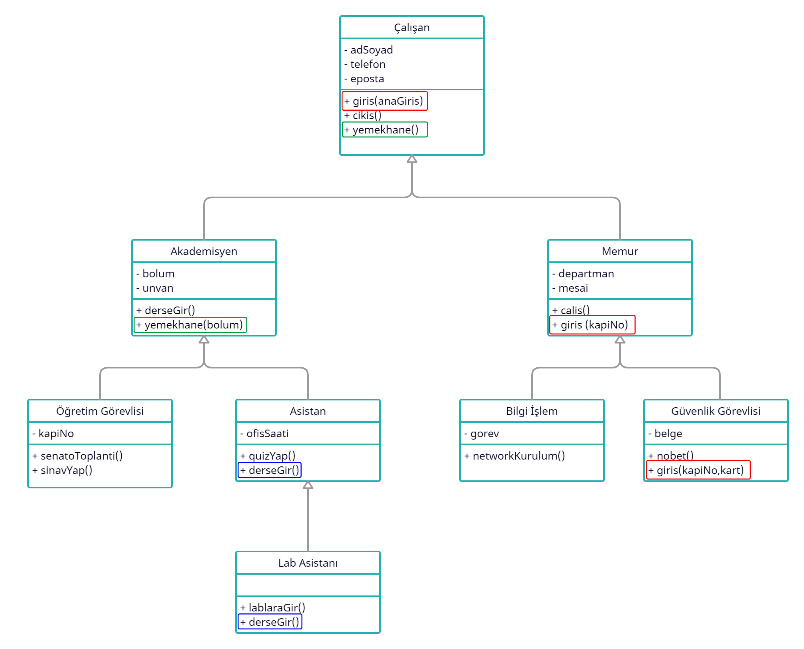
POLYMORPHISM
Bir üniversite sistemini tasvir eden diyagramda, Çalışan sınıfında varsayılan olarak giriş(anaGiris) metodu tanımlıdır. Yani tüm çalışanlar başlangıçta anaGiris üzerinden sisteme giriş yapmaktadır.
Ancak, zamanla memurların farklı bir kapıyı kullanması gerektiği için, Memur sınıfında giriş(kapiNo) şeklinde yeni bir metod tanımlanmıştır. Bu sayede Memur sınıfı, Çalışan sınıfındaki varsayılan giriş() metodunu ezerek (override ederek), kendi ihtiyacına uygun şekilde giriş işlemini gerçekleştirir.
Bu durumda, Memur sınıfından türeyen tüm alt sınıflar da Çalışan sınıfındaki giriş(anaGiris) metodunu değil, Memur sınıfındaki giriş(kapiNo) metodunu kullanacaktır. İşte bu, polimorfizmin bir örneğidir ve sistemin daha esnek ve sürdürülebilir olmasını sağlar.
Hayvanlar
Adi: String
Yas: Int
Ses()
Kopek
Kedi
Kus
Ses()
Ses()
Ses()

Slide 11
POLYMORPHISM
Bir üniversite sistemini tasvir eden diyagramda, Çalışan sınıfında varsayılan olarak giriş(anaGiris) metodu tanımlıdır. Yani tüm çalışanlar başlangıçta anaGiris üzerinden sisteme giriş yapmaktadır.
Ancak, zamanla memurların farklı bir kapıyı kullanması gerektiği için, Memur sınıfında giriş(kapiNo) şeklinde yeni bir metod tanımlanmıştır. Bu sayede Memur sınıfı, Çalışan sınıfındaki varsayılan giriş() metodunu ezerek (override ederek), kendi ihtiyacına uygun şekilde giriş işlemini gerçekleştirir.
Bu durumda, Memur sınıfından türeyen tüm alt sınıflar da Çalışan sınıfındaki giriş(anaGiris) metodunu değil, Memur sınıfındaki giriş(kapiNo) metodunu kullanacaktır. İşte bu, polimorfizmin bir örneğidir ve sistemin daha esnek ve sürdürülebilir olmasını sağlar.

